Slide 1

基于启智ROS的简易机器人系统
2019春季学期软件工程
Notes:
1

Slide 2
1. 非功能需求
2. 业务需求
Contents
3. 功能需求
4.类层次需求
Notes:
2

Slide 3



第一章节
非功能需求
Chapter 1
Non-function Needs
Notes:
3

Slide 4
非功能需求
可靠性需求：系统应具备软件、硬件故障在线恢复的能力。重大故障时间间隔应大于1年，故障平均修复时间小于1小时。系统应保证7×24小时不间断运行，系统硬件构成应具有冗余等安全措施。
可扩展性需求：机器人设备应具备良好的可扩展性，能够适应系统容量的扩大和管理内容的增加，包括软硬件平台、系统结构、功能设计、管理对象。 随着管理功能的增加，要求系统具有灵活的扩展性。
易用性需求：我们希望让使用者在使用该机器人的过程中不会产生压力或感到挫折，并能让使用者在使用机器人的各项功能时，能用最少的努力发挥机器人最大的效能。
安全性需求：包括系统保密性、完整性、可用性、抗毁性和防病毒的要求。
Notes:
4

Slide 5
第二章节
业务需求
Chapter 3
Business need
Notes:
5

Slide 6
业务需求
机器人使用于有限空间的家庭环境中，可以通过管理员和普通用户操作，负责在不同地点之间运送物品，可以抓取并携带轻量级的货物，并在指定地点释放货物，比如鞋子，水果等。
系统应该允许用户在本地网站上注册、登陆，并在网页上发送文字或语音请求，可以使用手机或电脑操作。一个请求中可以包含：目的地点，请求类型（是否返回出发地，是否携带物品等等），目的用户，备注信息（给目的用户的留言）。
系统网页中要显示家庭地图，允许用户在地图上选择合理地点来指定请求发出地或目标地点。
机器人能够在管理员的遥控下整个家庭环境空间，形成地图信息，建模时能够反馈是地图信息是否完成。
用户可以在网页选择命令，要求机器人接取或放下货物，机器人能够通过机械臂完成接受和放下的动作。
机器人可以收到多个用户请求时，要按顺序逐一响应，当一个用户的所有请求完成时，再响应下一条用户请求。
Notes:
6

Slide 7
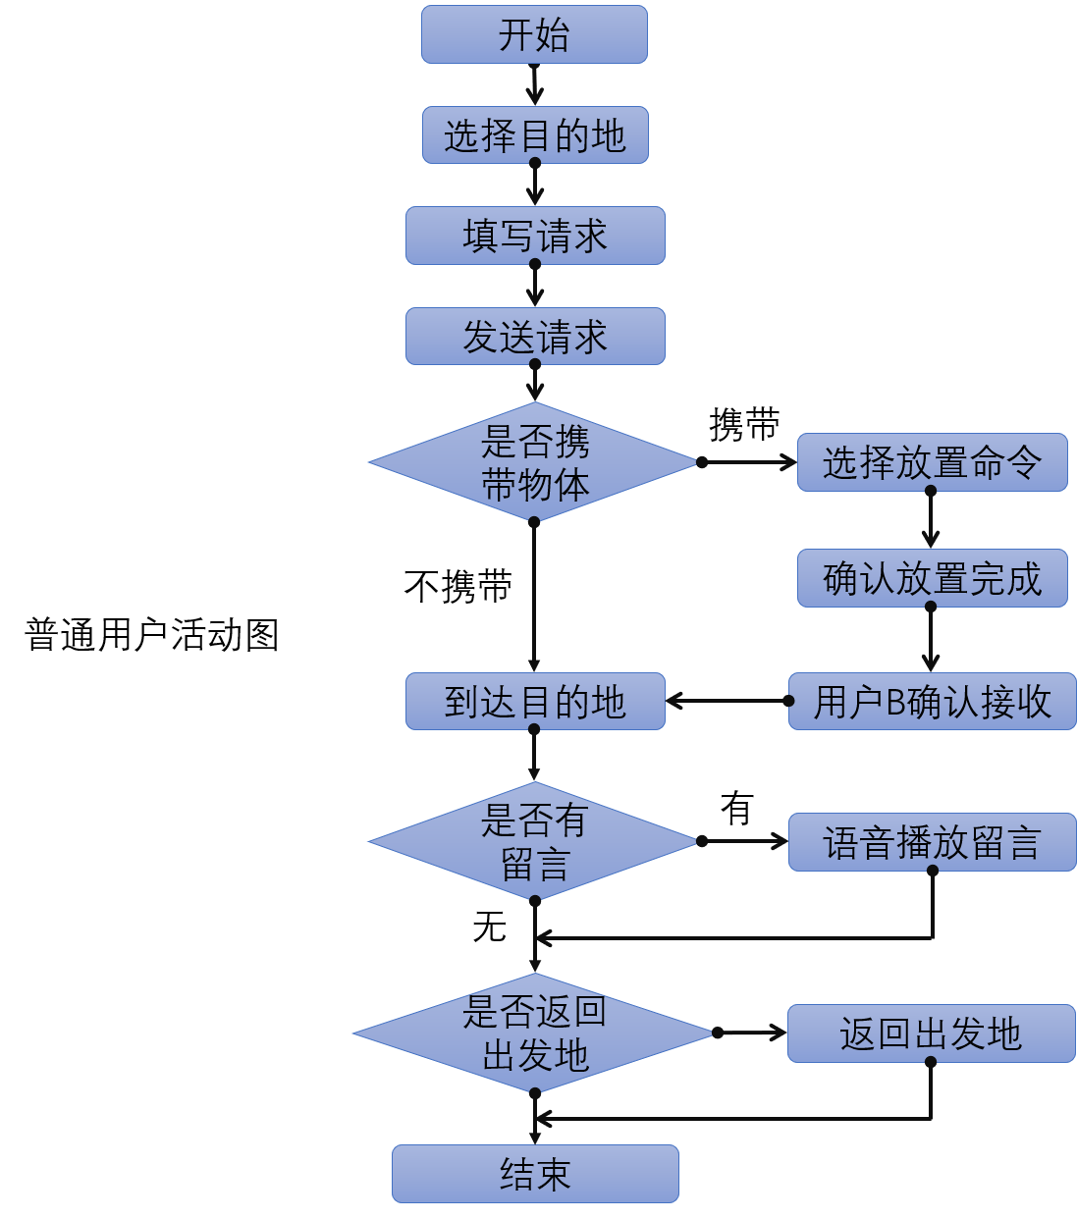
业务需求活动图
Notes:
7

Slide 8
第三章节
功能需求
Chapter 3
Functional Requirements

Slide 9




用户模型概述
使用者：
用户
双目传感器
系统管理员
使用功能描述：
用户可通过控制面板安装/解除系统
用户可通过机载电脑/远程/语音向机器人发出运动指令
用户可通过控制面板控制机械臂
用户/传感器可关联错误条件
系统管理员可通过手动或遥控初始化地图场景建模

Slide 10
用户模型概述
用例图：
安装/解除系统
传感器
用户
多种方式发出指令
完成用户所给指令
操控机械臂
遇到错误条件
系统管理员
调试
初始化地图场景建模

Slide 11
用例模型
用例一：基本避障运动
主要参与者：用户
目标：避开任意前进方向上的障碍物
前置条件：必须完整配置系统及硬件；
使用场地应平整干燥；
启动：用户发出合法移动指令
优先级：高
何时可用：第一个增量
使用频率：高
次要参与者：传感器，机器人
场景：
1. 放置机器人；
2. 启动机器人软硬件；
3. 系统显示所有的主要功能界面；
4. 用户根据指引发出移动指令；
5. 机器人根据所给指令开始移动；
6. 传感器检测到障碍物，机器人根据反馈信息在控制
面板给出相应显示；
7. 系统给出避障决策，机器人尝试绕行；
8. 重复第5-6步直至绕行成功；
9. 机器人继续移动并检测障碍直至用户发出停止指令；
Notes:
11

Slide 12
用例模型
场景：
1. 放置机器人；
2. 启动机器人软硬件；
3. 系统显示所有的主要功能界面；
4. 用户根据提示选择初始化地图按钮；
5. 界面显示当前地图状态；
6. 用户使用手推或遥控方式使机器人绕场地移动一圈；
7. 界面实时更新地图场景；
8. 系统完成初始化地图建模并给出提示；
9. 用户给出期望目的地；
10. 系统完成最优路径规划；
11. 机器人开始移动；
12. 机器人到达目标地点；
13. 系统给出任务完成提示；
用例二：路径规划
主要参与者：用户
目标：到达用户指定地点
前置条件：必须完整配置系统及硬件；
使用场地应平整干燥；
启动：用户给出期望目的地
优先级：中
何时可用：第二个增量
使用频率：中
次要参与者：传感器，机器人
Notes:
12

Slide 13
用例模型
用例二：路径规划
异常情况：
界面给出以下相应显示：
1.用户所给目标不可达（不在初始化地图范围内）——出现点：9
2.用户所给目标不可达（无可到达路径,被障碍物包围或覆盖）——出现点：10
解决方案：
1&2：用户重新确定正确可达目标点并发出指令
Notes:
13

Slide 14
用例模型
用例三：目标检测机抓取
主要参与者：用户
目标：到达用户指定取物地点抓取用户指定物品
前置条件：必须完整配置系统及硬件；
使用场地应平整干燥；
取物地点最好只摆放目标物品；
启动：用户给出取物地点与期望抓取物品
优先级：中
何时可用：第三个增量
使用频率：中
次要参与者：传感器，机器人
场景：
1. 放置机器人至起点；
2. 启动机器人软硬件；
3. 系统显示所有的主要功能界面；
4. 用户根据提示选择初始化地图按钮；
5. 界面显示当前地图状态；
6. 用户使用手推或遥控方式使机器人绕场地移动一圈；
7. 界面实时更新地图场景；
8. 系统完成初始化地图建模并给出提示；
9. 用户给出取物地点与期望抓取物品；
Notes:
14

Slide 15
用例模型
异常情况：
界面给出以下相应显示：
1.用户所给目标不可达（不在初始化地图范围内）——出现点：9
2.用户所给目标不可达（无可到达路径,被障碍物包围或覆盖）——出现点：10
3.未检测到期望抓取物品——出现点：13
4.物品抓取失败——出现点：14
解决方案：
1&2：用户重新确定正确取物地点并发出指令
3：用户更新取物地点或更新期望抓取物品
4：到达尝试抓取上限，系统给出抓取失败提示，返回指令发出点
用例三：目标检测机抓取
场景（续）：
10. 系统完成最优路径规划；
11. 机器人开始移动；
12. 机器人到达取物地点；
13. 机器人检测期望抓取物品；
14. 机器人开始抓取；
15. 机器人抓取到期望抓取物品；
16. 系统给出物品已抓取到提示；
17. 机器人返回至指令发出地；
18. 系统给出任务完成提示；
Notes:
15

Slide 16
第四章节
类层次需求
Chapter 4
Class
Notes:
16

Slide 17
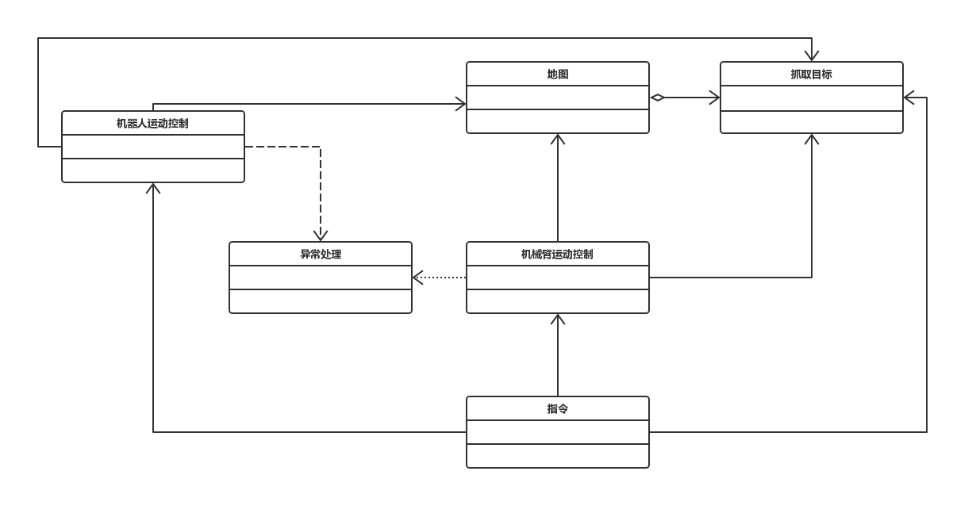
类层次结构
建模地图信息
实现路径规划及运动
意外情况处理
发出指令总控中心
目标探测与接取
目标描述
Notes:
17

Slide 18
指令类
作为系统的控制控制中心，主要实现的功能有三种：
指令
指令
1.将用户的输入转化成机器人控制指令
2.不断尝试向机器人分摊指令
3.支持呼叫，产生另一种输入方式
Notes:
18

Slide 19
机器人运动类与机械臂运动类
作为系统的运动执行单元，能够实现路径规划以及机器人运动，包括避障前往目标位置以及接取目标物体。对数据的需求在于建模得到的地图与目标物体相关信息，以及自身运动参数。
控制运动速度与方向
根据机器人所在方位规划路径
机器人运动类
避开障碍
执行过程中屏蔽其他指令
目标检测
机械臂运动类
姿态控制
Notes:
19

Slide 20
地图类与抓取目标类
系统信息存储的地方，其中目标类存有目标的坐标、宽度、高度、形状等信息。
异常处理类
异常处理类用于对系统稳态之外的情况进行紧急处理。例如小车硬件出现问题、小车出现侧翻、系统启动后小车一直在同一个地方运动，这些情况需要由管理员处理。异常处理是保证系统稳定性十分重要的一环。
Notes:
20

Slide 21
感谢您付出的时间
2019春季学期 软件工程
Notes:
21

